Slide 1
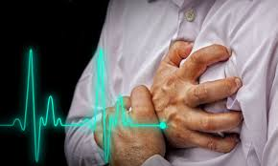
Göğüs Ağrısı ile Gelen Hastaya Yaklaşım
Dr.Mahmut Özaydın
KTÜ Tıp Fakültesi
Aile Hekimliği Anabilim Dalı
05.06.2018

Slide 2
Hedefler
Göğüs ağrısının tanımını yapabilmek
Göğüs ağrısının patofizyolojisini açıklayabilmek
Göğüs ağrısının ayırıcı tanısındaki zorlukların nedenlerini sayabilmek
Tipik-Atipik göğüs ağrısının özelliklerini sayabilmek
Akut göğüs ağrısının tipik özellerini sayabilmek
Göğüs ağrısı nedenlerini sayabilmek

Slide 3
Vaka
43 Y Erkek
3 gündür süren anterior prekordial bölgede yırtılma hissi ile giden ağrı
Bu dönemde kendisini huzursuz hissetme
Ağrının şiddetinde, inspirasyon ve vücut hareketi ile artma

Slide 4
Viral enfeksiyon ve aşı öyküsü yok
Bilinen HT, DM,hiperlipidemi,KAH,kardiyak cerrahi öyküsü yok
Ailede kardiyovasküler hastalık öyküsü yok

Slide 5
Uyuşturucu,bitkisel tedavi de dahil herhangi bir ilaç alım öyküsü yok

Slide 6
Fizik Muayene
Huzursuz
Ateşi yok
Kan Basıncı:160/102 mmHg,Nabız:103 atım/dk
(Her iki ekstremite simetrik)
Aortik odakta diyastolik üfürüm duyuldu fakat; gallop ritmi,perikardiyal vuru yok
Kalp sesleri derinden geliyor.

Slide 7
Kardiyak markerlar MI lehine saptanmadı.

Slide 8
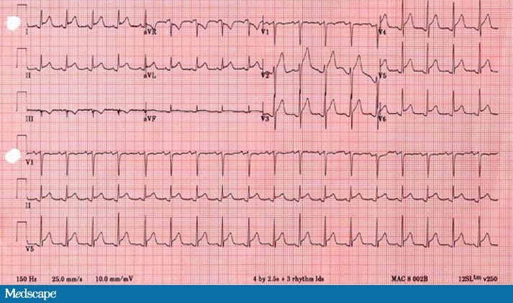
EKG:

Slide 9
Akut göğüs ağrısı ile birlikte yapılan fizik
muayenede bulunan diyastolik üfürüm,
aşağıdaki durumlardan hangisinin acil
değerlendirilmesini gerektirir?
(İpucu: Göğüs grafisinin bulguları anormaldir.)
Perikardit
Proksimal aort diseksiyonu
Akut miyokard infarktüsü
Hiperkalemi

Slide 10
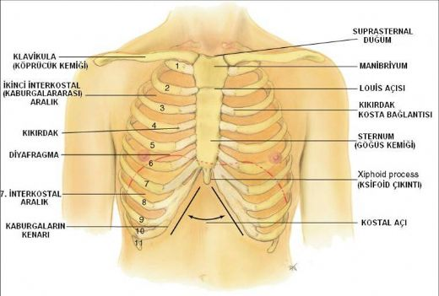
CHEST (GÖĞÜS BÖLGESİ):
Toraksın ön yüzü olarak tanımlanır.
• Yukarıda suprasternal çentik
• Aşağıda ksifoid
• Sağda sağ orta aksiller çizgi
• Solda sol orta aksiller çizgi

Slide 11
Göğüs Ağrısı - Tanım
Ağrı;
Rahatsızlık verici bir durum olarak tanımlanır.
Bununla birlikte ağrının algılanışı ve tanımı
oldukça geniştir ve hastalar bunu ağrı veya
rahatsızlık gibi kelimelerle ifade ederler.

Slide 12
Göğüs Ağrısı - Tanım
Göğüs ağrısı, hayatı tehdit eden hastalıklara bağlı olabileceği gibi daha tehlikesiz hatta ayaktan tedavi edilebilecek hastalıklara da bağlı olabilir

Slide 13
Epidemiyoloji
Hastaneye başvuran hastaların yaklaşık %9’unda göğüs ağrısı şikayeti vardır.
Amerika’da hastaneye en sık ikinci başvuru nedenidir (6 milyon/yıl).
Nonkardiyak göğüs ağrısı ABD’de erişkinlerin %25 inden fazlasında görülür.

Slide 14
Göğüs Ağrısı Patofizyoloji
Ağrı somatik veya visseral kaynaklıdır.
Somatik ağrı dermis ve paryetal plevradan kaynaklanır ve lokalize edilebilir.
Visseral ağrı iç organlardan (kalp, kan damarları, özefagus ve visseral plevradan) kaynaklanır ve lokalize edilemez.

Slide 15
Ayırıcı tanıda neden zorlanırız?
Göğüs ağrısının kesin ayırıcı tanısını yapmaktaki zorluk bazı önemli nöroanatomik faktörlerden kaynaklanmaktadır.

Slide 16
Ayırıcı tanıda neden zorlanırız?
Birincisi, torasik visseral organlardan
kaynaklanan ağrının ne tipi ne de yoğunluğu
bir organ sistemi için spesifik değildir.
Örneğin; özefagus spazmı, kardiyak iskemik
ağrılar ve büyük damarların gerilmesi nedenli
ağrıların hepsi baskı tarzında, yakıcı yada
kıvrandırıcı olarak hissedilebilirler.

Slide 17
Ayırıcı tanıda neden zorlanırız?
İkincisi, göğüs ağrısının lokalizasyonu ve yayılımı ağrının hangi organ sisteminden kaynaklandığını bulmada güvenilir değildir.
Torasik organ patolojileri toraks dışında örneğin epigastrium, boyun ya da çenede ağrı ile başvurabilirler.

Slide 18
Göğüs Ağrısının Klinik Sınıflaması
Tipik angina:
tipik süre ve özellikte olmak kaydıyla substernal yerleşimli göğüs ağrısı,
egzersiz ve emosyonel durum ile provake edilen,
istirahat veya nitrat ile geçen
Atipik angina: yukarıdaki karakterlerden ikisi
Non kardiyak göğüs ağrısı: yukarıdaki
karakterlerden biri veya hiçbiri

Slide 19
Akut Göğüs Ağrısı
Dakikalar veya saatler içerisinde ortaya çıkan
Zamanı tam olarak tanımlanamayan
Kişinin aktivitelerinin kısıtlayan
Tıbbi yardım arayışına neden olan

Slide 20
Akut Göğüs Ağrısı
Aniden başlar-tipik olarak 24 saatten kısa ve hastayı tıbbi bakım aramaya iter.
Lokalizasyonu anterior toraksdır.
Hastayı sıkıntıya sokan bir rahatsızlık hissi vardır.

Slide 21
Kronik Göğüs Ağrısı
Kronik göğüs ağrısı birçok nedene bağlı olarak ortaya çıkabilir.
Kalp ve akciğer dışı en sık sebebi, fibromiyalji adı verilen kas-iskelet sistemi kaynaklı olan ağrılardır.

Slide 22
Kronik Göğüs Ağrısı
Herpes zoster virüsünün göğüs duvarındaki sinirler üzerinde yaptığı etkiye bağlı olarak gelişen zona ağrısı da göğüste ağrı yapabilir.
Kronik mide reflüsü, pankreatit, karaciğer hastalıklarında da göğüs ağrıları görülebilmektedir.

Slide 23
Kanada Kalp Derneği (CCS) göre angina derecelendirmesi
Sınıf I: Yürüyüş,merdiven çıkma gibi günlük fiziksel aktiviteler anginaya neden olmaz.
Sınıf II: Günlük aktivitelerde hafif kısıtlanma vardır.
Sınıf III: Günlük fiziksel etkinliklerde belirgin kısıtlanma vardır.
Sınıf IV: En ufak fizik etkinlikte, bazen istirahatte de semptom ortaya çıkabilmektedir.

Slide 24
Göğüs Ağrısı-Etiyoloji
Kardiyak nedenler
Koroner arter hastalığı
Stabil anjina
Unstabil anjina
Varyant anjina
Akut miyokard infarktüsü
Perikardit (tamponad ile)
Kapak hastalıkları
Aort stenozu
Subaortik stenoz
Mitral valv prolapsusu
Pulmoner nedenler
Plevral irritasyon-Plörit
İnfeksiyonlar-Pnömoni vb.
İnflamasyon
İnfiltrasyon
Barotravma
Pnömotoraks
Trakeobronşit

Slide 25
Muskuloskelatal nedenler
Kostokondrit
İnterkostal kas gerilmesi
Servikal&Torasik omurilik problemleri
Tietze Sendromu
Psikiyatrik Nedenler
Panik Atak
Konversiyon Bozukluğu
Diğer nedenler
Herpes zoster
Göğüs duvarı tümörleri
Vasküler nedenler
Aort diseksiyonu
Pulmoner emboli
Pulmoner hipertansiyon
Gastrointestinal nedenler
Özefagus rüptürü
Özefageal reflü/spazm
Özefajit
Özefageal Kanser
Mallory Weiss sendromu
Bilier kolik
Dispepsi

Slide 26
Göğüs ağrısı-Etiyoloji
En sık göğüs ağrısı nedenleri,
kas-iskelet sistemi ve
gastrointestinal kökenlidir

Slide 27
Göğüs Ağrısına Yaklaşım
Göğüs ağrısı ile gelen hastaların tanılarının
atlanması çok sık karşılaşılan bir durumdur.
Hekimin en önemli görevi;
ölümle sonuçlanabilen nedenleri hızla tanıyarak,
gerekiyorsa uygun tedavi için hastayı yönlendirmek.

Slide 28
Göğüs Ağrısına Yaklaşım
Her göğüs ağrısı ciddiye alınmalı hatta
travmatik olmadığı bilinen tüm göğüs ağrıları
kardiyak kökenli olarak kabul edilmelidir.
Göğüs ağrılı hastaların hepsinde başvuru
anından itibaren 10 dk içinde EKG çekilmelidir!

Slide 29
Göğüs Ağrısı İlk Yaklaşım
ABC değerlendirilir.
Hızlı anamnez alınarak ölümcül tanılar gözden geçirilir.
Tansiyon, nabız ve solunum kontrolü yapılır
Hastalar rahat biçimde oturtulur/yatırılır.
Tüm hastalara destek oksijen verilir.
Damar yolu açılır.
Tüm hastalar monitörize edilir.
Ölümcül hastalıklar acilen sevk edilir.

Slide 30
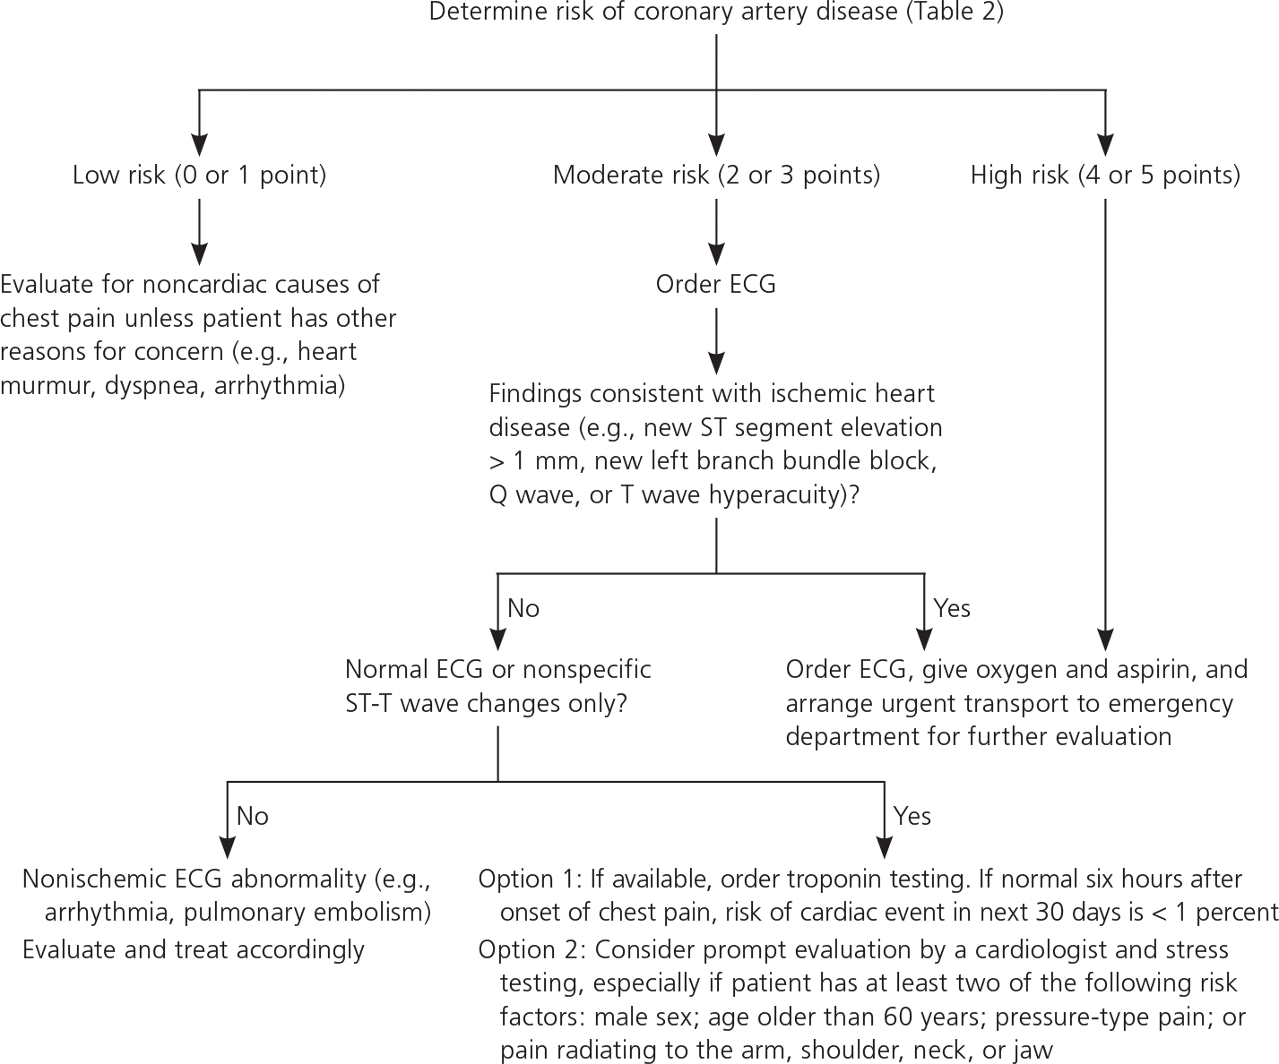
Göğüs Ağrısı Olan Hastaların Değerlendirilmesi
https://www.aafp.org/afp/2011/0301/p603.html

Slide 31
Anamnez
Ağrı veya rahatsızlığın karakteri
Ağrının başlangıcındaki hastanın aktivitesi
Ağrının şiddeti / ciddiyeti
Yakınmanın lokalizasyonu
Ağrının yayılımı
Ağrının süresi
Ağrıyı arttıran ve azaltan faktörler
Eşlik eden semptomlar

Slide 32
Ağrının karakteri
Bulgu | Tanı
Ciddi; zorlayıcı; baskı; substernal; efor ile gelen; Boyun, çene, omuz ve kola yayılan ağrı | Akut MI Koroner iskemi Koroner spazm
Yırtılır; ciddi; sırta yayılan veya sırtta lokalize; Başlangıçta maksimum; Üst sırt bölgesine ve boyuna yayılan ağrı | Aort diseksiyonu
Plöretik | Özefagus rüptürü Pnömotoraks Kolesistit Perikardit Myokardit
Hazımsızlık veya yanma | Akut MI Koroner iskemi Unstabil anjina Koroner spazm Özefagus rüptürü Kolesistit

Slide 33
Ağrı Lokalizasyonu ve Özellikleri
Koroner arter → Göğüs ve epigastriumda Baskı, ağırlık, yanma, sancı şeklinde
Aort → Göğüs ve sırtta
Yırtılma, sökülme şeklinde
Plevra-perikard → Göğüs ve retrosternal
Keskin, nefes almakla artan

Slide 34
Ağrıyı Arttıran veya Azaltan Faktörler
Anjinal ağrı soğuk, yemek yeme, egzersiz ve
emosyonel stress ile artar, istirahatle azalır
Ösefagus, perikard ve göğüs duvarını
ilgilendiren olaylar yutma ve pozisyonla değişir
Perikardit ağrısı öne eğilerek oturunca
azalır,nefes almakla artar

Slide 35
Eşlik Eden Semptomlar
Yakınma | Tanı
Nefes darlığı | Akut MI Koroner iskemi Pulmoner emboli Tansiyon pnömotoraks Unstabil anjina Perikardit
Hemoptizi | Pulmoner emboli
Bulantı / kusma | Özefagus rüptürü Akut MI Koroner iskemi Koroner spazm Kolesistit Özefagus rüptürü

Slide 36
Fizik Muayene
Yakınma | Tanı
Akut solunum yetmezliği | Pulmoner emboli Pnömotoraks Akut MI
Terleme | Akut MI Aort diseksiyonu Koroner iskemi Pulmoner emboli Özefagus rüptürü Unstabil anjina Kolesistit Perfore peptik ülser

Slide 37
Fizik Muayene-2
Bulgu | Tanı
Hipotansiyon | Tansiyon pnömotoraks Pulmoner emboli Akut MI Aort diseksiyonu Özefagus rüptürü Perikardit Miyokardit
Taşikardi | Akut MI Aort diseksiyonu Koroner iskemi Tansiyon pnömotoraks Özefagus rüptürü Perikardit Myokardit Kolesistit Mallory Weiss sendromu

Slide 38
Fizik Muayene-3
Bulgu | Tanı
Bradikardi | Akut MI Koroner iskemi Unstabil anjina
Hipertansiyon | Akut MI Koroner iskemi Aort diseksiyonu
Ateş | Pulmoner emboli Özefagus rüptürü Perikardit Myokardit Mediastinit Kolesistit
Hipoksemi | Pulmoner emboli Tansiyon pnömotoraks Pnömotoraks

Slide 39
Fizik Muayene-4
Bulgu | Tanı
Üst ekstremiteler arasında ciddi kan basıncı farkı | Aort diseksiyonu
Dar nabız basıncı | Perikardit
Yeni üfürüm | Akut MI Aort diseksiyonu Koroner iskemi
S3/s4 gallop | Akut MI Koroner iskemi
Perikardiyal sürtünme sesi(rub) | Perikardit
Juguler venöz distansiyon | Akut MI Tansiyon pnömotoraks Pulmoner emboli Perikardit

Slide 40
Fizik Muayene-5
Bulgu | Tanı
Tek taraflı azalmış / olmayan solunum sesi | Tansiyon pnömotoraks Pnömotoraks
Subkutan amfizem | Tansiyon pnömotoraks Özefagus rüptürü Mediastinit
Ral | Akut MI Koroner iskemi Unstabil anjina

Slide 41
Fizik Muayene-6
Yakınma | Tanı
Epigastrik hassasiyet | Özefagus rüptürü Kolesistit Pankreatit
Sol üst kadran hassasiyeti | Pankreatit
Sağ üst kadran hassasiyeti | Kolesistit
Tek taraflı ayakta şişlik, ısı artışı, ağrı, hassasiyet ve eritem | Pulmoner emboli

Slide 42
İskemik Göğüs Ağrısı-EKG Bulguları
Klinik tanı | EKG bulgusu
Klasik MI | Birbirini takip eden derivasyonlarda >1 mm ST segment elevasyonu; Yeni LBBB(Sol dal bloğu)
Subendokardiyal enfarktüs | Uyumlu derivasyonlarda T dalga inversiyonu veya ST segment depresyonu
Unstabil anjina | Çoğunlukla normal veya non spesifik değişiklikler; T dalga inversiyonu olabilir
Perikardit | Diffüz ST segment elevasyonu; PR segment depresyonu

Slide 43
Akciğer Grafisi
Bulgu | Tanı
Mediastinal yer değiştirme | Tansiyon pnömotoraks
Geniş mediastinum | Aort diseksiyonu
Effüzyon | Özefagus rüptürü
Artmış kalp gölgesi | Perikardit
Pnömomediastinyum | Özefagus rüptürü Mediastinit

Slide 44
Kardiyak Enzimler
Kardiyak enzimlerin kanda yükselmesi,
miyokard hücresinde hasarlanma olduğunu
gösterir

Slide 45
Kardiyak Markerlar
Marker | Özellikler
CK-MB | Ağrının 3.saatinden itibaren yükselerek Mİ tanısında yararlı olmaktadır Üç saatten kısa süreli ağrı ile başvuran olgularda, yanlış negatif sonuçlara yol açmakta Ağrının süresi 8-12 saati geçiyorsa ve CK-MB düzeyleri hala normalse ve EKG bulgusu yoksa Mİ dışlanmış sayılmalıdır.
Troponin-I | Troponin T’ye göre kalbe daha özgüldür,ama kardiyak olaylarda Troponin-T’ye göre daha az duyarlıdır. Sıklıkla 2-4 saat içinde yükselmeye başlayan troponin-I değerleri, çoğu akut miyokardiyal infarktlı hastada ağrının oluşumu sonrası 6-9 saat içinde tespit edilmektedir.

Slide 46
Kardiyak Markerlar
Marker | Özellikler
Miyoglobin | Miyokarda özgü olmamakla birlikte en erken dönemde yükselen hassas bir biyokimyasal belirteçtir. Göğüs ağrısı ile birlikte yükselmeye başlar,2-4 saatte pik yapar. Sensivitesi yüksek , spesifitesi düşüktür. (diğer markerlarla birlikte değerlendirilmeli)
LDH | Özgüllüğü düşük Göğüs ağrısının başlangıcından 6-12 saat sonra artmaya başlar, 3. günde pik yapar, 8-14 günde normale döner

Slide 47
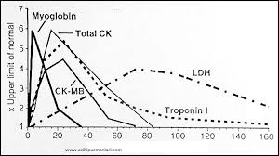
Kardiyak Marker Klinik Seyri
http://xn--aciltp-t9a.com/kardiyak-enzimler

Slide 48
Ölümcül Hastalıklar
Akut MI
Unstabil Anjina
Pulmoner Emboli
Pnömotorax
Aort Diseksiyonu
Özefagus Rüptürü
Perikardit

Slide 49
Akut MI
Özellik | Bulgu
Fizik bakı | Anksiyete ve huzursuz görünüm Hiper/normo/hipotansiyon Taşi/normo/bradikardi Soğuk terleme, Kötü periferik dolaşım
Testler | EKG değişiklikleri (%80) CK-MB & troponin yüksekliği

Slide 50
Unstabil Anjina
Özellik | Bulgu
Ağrının karakteri | Kreşendo ağrı İstirahatte gelen ve 15-20 dakika süren ağrı Son iki ay içinde yeni başlayan ve az bir efor ile gelen ağrı NTG(Nitrogliserin) ve istirahate olan cevabı değişken!
Eşlik eden semptomlar | Sıklıkla minimal Terleme, bulantı, kusma, dispne Efor ile artan nefes darlığı
Hikaye | Arttırıcı faktörler ile aşikar bir ilinti kurulamayabilir. Daha önceki MI veya anjina hikayesi >40 yaş, pozitif risk faktörleri ve erkek cinsiyet

Slide 51
Unstabil Anjina-2
Özellik | Bulgu
Fizik bakı | Nonspesifik bulgular olabilir
Testler | EKG değişikliği ve enzim yüksekliği sıklıkla yoktur
Diğer durumlar | Başvuru sırasında tamamen ağrısız olabilirler. Tanıda hikaye esastır Hastaneye yatırılan USAP hastalarının %15’inde akut MI gelişir. NSTEMI şeklinde seyredebilir

Slide 52
Aort Diseksiyonu
Özellik | Bulgu
Ağrının karakteri | Anı başlangıçlı ve başlangıçta en şiddetli göğüs ağrısı (%90) Göğüs anterior duvarından sırtta interskapular bölgeye veya batına yayılım Yırtılır gibi bir ağrı
Eşlik eden semptomlar | Nörolojik komplikasyonlar; inme, parezi, parapleji
Hikaye | > 50 yaş erkek Kontrolsüz hipertansiyon Marfan sendromu ve konjenital bikuspid aortik kapak olan hastalarda artmış insidans

Slide 53
Aort Diseksiyonu-2
Özellik | Bulgu
Fizik bakı | Yüksek KB’ye rağmen kötü periferik dolaşım Periferik nabızların asimetrik azalması (%60) Yeni başlangıç perikardiyal sürtünme veya aortik yetmezlik üfürümü
Testler | EKG’de nonspesifik değişiklikleri PAAG: Anormal aortik silüet Ekokardiyografi, BT ve MR

Slide 54
Pulmoner Emboli
Özellik | Bulgu
Ağrının karakteri | Sıklıkla göğüs yan bölgesinde hissedilen plöretik tarzda ağrı Merkezi yerleşim (masif emboli) Genellikle ani başlayan ve başlangıçta şiddetli ağrı Episodik veya intermitan
Eşlik eden semptomlar | Dispne ve endişe Öksürük Hemoptizi (%20)
Hikaye | Geçirilmiş PE ve DVT hikayesi Diğer risk faktörleri: immobilizasyon, batın operasyonları, gebelik, OKS, kalp hastalığı, kanser

Slide 55
Pulmoner Emboli-2
Özellik | Bulgu
Fizik bakı | Endişeli görünüm ve takipne Taşikardi, inspiratuvar ral Ateş, flebit ve terleme (%30-40)
Testler | Arter kan gazı: PO₂⬇ , Geniş A-a Gradient EKG:S1Q3T3 (I'de S dalgası, III'te yeni veya daha da belirginleşmiş Q dalgası, III'te T inversiyonu. PAAG genellikle normal Ventilasyon perfüzyon sintigrafi Ekokardiyografi Pulmoner BT angiografi

Slide 56
Pnömotorax
Özellik | Bulgu
Ağrının karakteri | Akut ve şiddetli başlangıç Plöretik tarzda ve göğsün lateralinde lokalize
Eşlik eden semptomlar | Belirgin dispne Hipotansiyon (tansiyon pnx) Bilinç bulanıklığı (tansiyon pnx)
Hikaye | Uzun boylu ve sigara içen erkek Göğüs travması

Slide 57
Pnömotorax-2
Özellik | Bulgu
Fizik bakı | Azalmış solunum sesi ve artmış rezonans Juguler venöz distansiyon (tansiyon pnömotoraks)
Testler | PAAG genellikle tanısal Ultrasonografi – daha tanısal Toraks BT – altın standart!

Slide 58
Özefagus rüptürü
Özellik | Bulgu
Ağrının karakteri | Kusmayı takiben akut başlangıç Devamlı ve geçmeyen özefagus boyunca lokalize ve yutkunma ile artan bir ağrı
Eşlik eden semptomlar | Terleme, dispne ve hatta şok tablosu
Hikaye | Bilinen gastrointestinal sistem sorunları Ciddi emesis, yabancı cisim yutulması, kostik madde içilmesi, künt travma, alkolism, Özefagus hastalıkları

Slide 59
Özefagus rüptürü-2
Özellik | Bulgu
Fizik bakı | Konsolidasyon bulguları ve amfizem
Testler | PAAG-. Mediastinal hava, sol tarafta plevral effüzyon, geniş mediastinum Kontrast özofagogram ve özefakoskopi

Slide 60
Perikardit
Özellik | Bulgu
Ağrının karakteri | Künt – geçmeyen – efordan ve öğünlerden bağımsız göğüs ağrısı Keskin ve bıçak batar nitelikte ve göğüs hareketleri değişmeyen plöretik ağrı
Eşlik eden semptomlar | Dispne Soğuk terleme
Hikaye | Yatar pozisyonda ağrı artar ve oturmak ile rahatlar Öncesinde viral hastalık veya altta yatan hastalık (SLE, üremi gibi)

Slide 61

Perikardit-2
Özellik | Bulgu
Fizik bakı | Perikardiyal frotman (%50)
Testler | EKG: tipik patern – tüm prekordiyal derivasyonlarda ST segment elevasyonu ve PR segment depresyonu ESR yüksek olabilir

Slide 62
Akut göğüs ağrısı ile birlikte yapılan fizik
muayenede bulunan diyastolik üfürüm,
aşağıdaki durumlardan hangisinin acil
değerlendirilmesini gerektirir?
(İpucu: Göğüs grafisinin bulguları anormaldir.)
Perikardit
Proksimal aort diseksiyonu
Akut miyokard infarktüsü
Hiperkalemi

Slide 63
B-Proksimal aort diseksiyonu
EKG sonuçları perikarditi düşündürse de, diğer
ciddi durumlar perikarditi taklit edebilir veya
buna neden olabilir.
Hastanın semptomların başlangıcında ani bir
yırtılma hissi öyküsü, akut aort diseksiyonu için
klasik bir sunumdur

Slide 64
Aortik alanda diyastolik üfürümün bulunması
her zaman anormaldir ve göğüs ağrısı ve
hipertansiyonu olan hastalarda proksimal aort
patolojisi için acil değerlendirme gerektirir.
Her iki kolda da hastanın kan basınçları eşit
olmasına rağmen, bu aort diseksiyonunu
ekarte etmemektedir. Aksine, eşit kan
basınçları, diseksiyon flebinin her iki
subklavyen arterin dolaşımını bozmadığını
düşündürmektedir.

Slide 65
Özet
Tipik göğüs ağrısının özellikleri nelerdir?
Akut göğüs ağrısının özellikleri nelerdir?
En sık göğüs ağrısı nedenleri nelerdir?
Göğüs ağrısına ilk yaklaşımda neler yapılmalıdır?

Slide 66
Özet
Tipik angina:
tipik süre ve özellikte olmak kaydıyla substernal yerleşimli,
egzersiz ve emosyonel durum ile provake edilen,
istirahat veya nitrat ile geçen göğüs ağrısı

Slide 67
Özet
Akut göğüs ağrısı;
Dakikalar veya saatler içerisinde ortaya çıkan
Zamanı tam olarak tanımlanamayan
Kişinin aktivitelerinin kısıtlayan
Tıbbi yardım arayışına neden olan

Slide 68
Özet
En sık göğüs ağrısı nedenleri,
kas-iskelet sistemi ve
gastrointestinal kökenlidir

Slide 69
Özet
Göğüs ağrısına ilk yaklaşımda;
ABC değerlendirilir.
Hızlı anamnez alınarak ölümcül tanılar gözden geçirilir.
Tansiyon, nabız ve solunum kontrolü yapılır
Hastalar rahat biçimde oturtulur/yatırılır.
Tüm hastalara destek oksijen verilir.
Damar yolu açılır.
Tüm hastalar monitörize edilir.
Ölümcül hastalıklar acilen sevk edilir.

Slide 70



Slide 71
Kaynakça
https://www.aafp.org/afp/2011/0301/p603.html
https://reference.medscape.com/viewarticle/881361_1
http://ichastaliklaridergisi.org/managete/fu_folder/2005-02/html/2005-12-2-092-102.html
http://xn--aciltp-t9a.com/kardiyak-enzimler
https://www.tkd.org.tr/kilavuz/k06/47429.htm?wbnum=1304
http://www.guncel.tgv.org.tr/journal/68/pdf/100506.pdf
Lange Aile Hekimliği Current Diagnosis and Treatment Serisi
Mayo Clinic Medical Manual
Temel Aile Hekimliği

